Slide 1
СОВЕЩАНИЕ С РУКОВОДИТЕЛЯМИ
ПРОФЕССИОНАЛЬНЫХ ОБРАЗОВАТЕЛЬНЫХ ОРГАНИЗАЦИЙ
РЕСПУБЛИКИ БАШКОРТОСТАН

Slide 2
Основные векторы развития
системы среднего профессионального образования Республики Башкортостан
МАВЛЕТБЕРДИН
Ильдар Маратович
МИНИСТР ОБРАЗОВАНИЯ И НАУКИ
РЕСПУБЛИКИ БАШКОРТОСТАН

Slide 3
КОНКУРСНАЯ СИТУАЦИЯ
В ПРОФЕССИОНАЛЬНЫХ ОБРАЗОВАТЕЛЬНЫХ ОРГАНИЗАЦИЯХ РЕСПУБЛИКИ
Наиболее популярные направления подготовки
Информатика и вычислительная техника
(до 30 человек на место)
Медицина (до 22 человек на место)
Юриспруденция (до 12 человек на место)
Сервис и туризм (до 10 человек на место)
Образование (до 15 человек на место)
Изобразительное и прикладные виды искусств
(до 15 человек на место)
Новая специальность –
Эксплуатация беспилотных авиационных систем
(до 4 человек на место)

Slide 4
70 кластеров
ФЕДЕРАЛЬНЫЙ ПРОЕКТ «ПРОФЕССИОНАЛИТЕТ»
Информационные
технологии
Радиоэлектроника
Топливно- энергетический комплекс
Горнодобывающая промышленность
Лесная промышленность
Транспортная отрасль
Строительная отрасль
Электротехническая промышленность
30 кластеров по 70 млн. рублей
туризм и сфера услуг
средства массовой информации и коммуникационные технологии
искусство и креативная индустрия
60
кластеров
30 кластеров по 60,5 млн. рублей
клиническая и профилактическая медицина
правоохранительная сфера и управление
сфера образования
(отрасли без крупных опорных предприятий)
3 образовательно-производственных центра
по машиностроительной, химической и горнодобывающей отраслям
Стерлитамакский политехнический колледж
Cтерлитамакский химико-технологический колледж
Учалинский колледж горной промышленности
4 образовательных центра по направлениям
«Клиническая и профилактическая медицина», «Педагогика»
Бирский медико-фармацевтический колледж
Башкирский государственный педагогический университет им. М. Акмуллы
Стерлитамакский многопрофильный профессиональный колледж
Уфимский многопрофильный профессиональный колледж
3 образовательно-производственных центра
по машиностроительной, химической отраслям и сельскому хозяйству
Уфимский университет науки и технологий
Салаватский индустриальный колледж
Мелеузовский многопрофильный профессиональный колледж
3 образовательных центра по направлениям «Искусство и креативная индустрия», «Туризм и сфера услуг»
Уфимский художественно-промышленный колледж
Уфимский государственный колледж технологии и дизайна
Уфимский колледж отраслевых технологий
2022 год
1 образовательно-производственный центр
по машиностроительной отрасли
Уфимский машиностроительный колледж
2023 год
2024 год

Slide 5
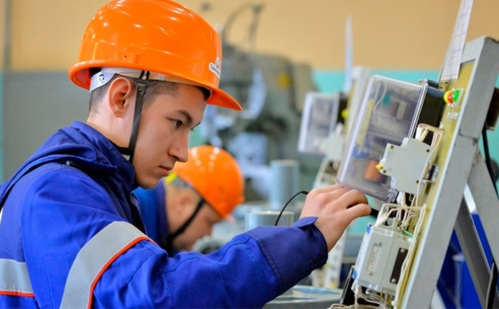
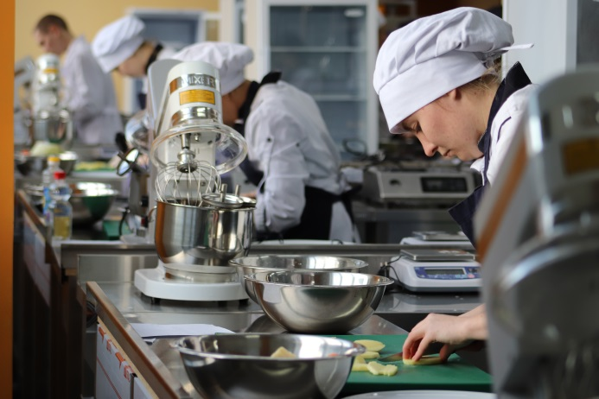
СТРАТЕГИЯ РАЗВИТИЯ СРЕДНЕГО ПРОФЕССИОНАЛЬНОГО ОБРАЗОВАНИЯ В РЕСПУБЛИКЕ БАШКОРТОСТАН НА 2022-2026 ГОДЫ
Основные задачи стратегии развития среднего профессионального образования
ЦЕЛЬ
совершенствование подготовки квалифицированных рабочих, служащих и специалистов среднего звена, конкурентоспособных на рынке труда
Развитие механизмов управления системой среднего профессионального образования
Обеспечение синхронизации системы подготовки кадров и кадровых потребностей экономики республики
Развитие современной инфраструктуры подготовки квалифицированных кадров
Формирование кадрового потенциала профессиональных образовательных организаций
Создание условий для обучения инвалидов и лиц с ограниченными возможностями здоровья
1
2
3
4
5

Slide 6
УСТРАНЕНИЕ КАДРОВОГО ДЕФИЦИТА ПРОМЫШЛЕННЫХ ПРЕДПРИЯТИЙ
Внесение изменений в содержание образовательных программ
Проведение дополнительного тура конкурса по распределению КЦП
Трудоустройство студентов в летний период, на практику
Заключение договоров о целевом обучении с обучающимися
Лицензирование востребованных профессий и специальностей
Адресная работа по трудоустройству нетрудоустроенных (свободных) выпускников
Участие в федеральном проекте «Профессионалитет»

Slide 7
ОБНОВЛЕНИЕ СОДЕРЖАНИЯ И ТЕХНОЛОГИЙ ПРОФЕССИОНАЛЬНОГО ОБРАЗОВАНИЯ И ОБУЧЕНИЯ
УТВЕРЖДЕНЫ В 2023 ГОДУ
УТВЕРЖДЕНЫ НОВЫЕ ПЕРЕЧНИ
ПРОФЕССИЙ И СПЕЦИАЛЬНОСТЕЙ СПО
НОВЫЕ 56 ФГОС СПО
Приказ Минпросвещения России
от 17 мая 2022 г. № 336
(в ред. приказов Минпросвещения России
от 12.05.2023 № 359,
от 25.09.2023 № 717)
ДО КОНЦА ГОДА – 45 НОВЫХ ФГОС СПО
Задача
организация работы колледжей по разработке образовательных программ СПО в соответствии с новыми и актуализированными ФГОС СПО

Slide 8
УЧЕБНО-ПРОИЗВОДСТВЕННЫЕ КОМПЛЕКСЫ,
СОЗДАВАЕМЫЕ В СТРУКТУРЕ ПРОФЕССИОНАЛЬНЫХ ОБРАЗОВАТЕЛЬНЫХ ОРГАНИЗАЦИЙ
Внесение изменений в Закон «Об образовании в Российской Федерации» о создании учебно-производственных комплексов, создаваемых в структуре организаций среднего профессионального образования
Комплексы создаются для организации практической подготовки студентов, предоставления работы временного характера обучающимся и выпускникам, а также производства товаров, выполнения работ
и оказания услуг с использованием МТБ колледжей
Студенты колледжей и техникумов смогут получать доход от своей работы. Прибыль, полученная в результате этой деятельности, будет направлена на развитие образовательных организаций
Студенты колледжей смогут
совмещать учебу с работой, и при получении диплома у выпускников уже будет первая запись в трудовой книжке
Учебно-производственные комплексы открыты на базе 15 колледжей
планируют открыть в 2024 году – 28 колледжей

Slide 9
ТРУДОУСТРОЙСТВО ВЫПУСКНИКОВ ПРОФЕССИОНАЛЬНЫХ ОБРАЗОВАТЕЛЬНЫХ ОРГАНИЗАЦИЙ
Обеспечение взаимодействия Центров содействия трудоустройству выпускников с территориальными Центрами занятости населения
1
Взаимодействие профессиональной образовательной организации с предприятиями - работодателями
2
Заключение договоров о целевом обучении
3
Мониторинг занятости выпускников профессиональных образовательных организаций
4

Slide 10
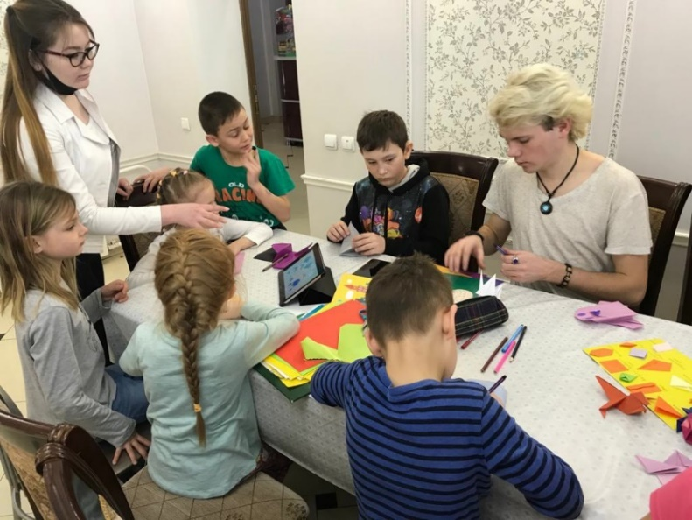
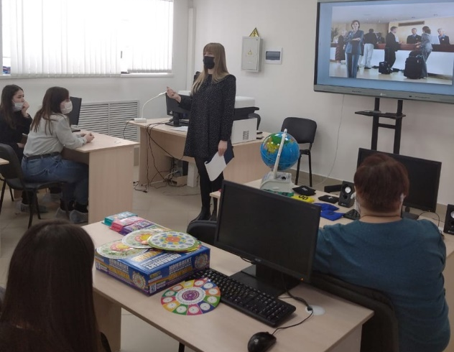
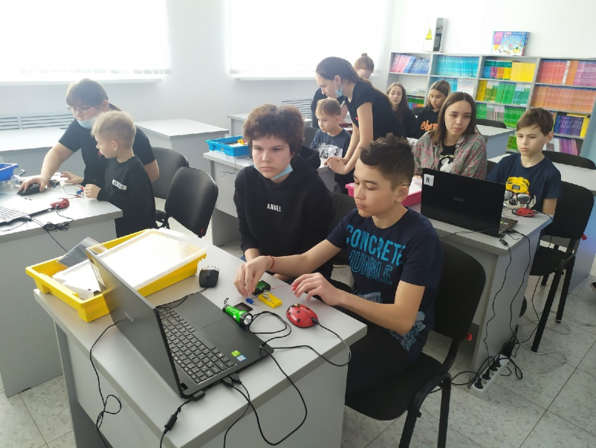
РАЗВИТИЕ СИСТЕМЫ ИНКЛЮЗИВНОГО ОБРАЗОВАНИЯ
СТРУКТУРА РАЗВИТИЯ инклюзивного профессионального образования Республики Башкортостан
Базовые профессиональные образовательные организации на базе:
Ресурсный учебно-методический центр на базе:
Региональный центр развития движения «Абилимпикс» на базе:
ГАПОУ Уфимский колледж статистики, информатики и вычислительной техники;
ГАПОУ Салаватский колледж образования и профессиональных технологий
ГАПОУ Салаватский колледж образования и профессиональных технологий
ГАПОУ Салаватский колледж образования и профессиональных технологий
24 колледжа, реализующих программы профессионального обучения для более 600 обучающихся с ОВЗ (с различными формами умственной отсталости)

Slide 11
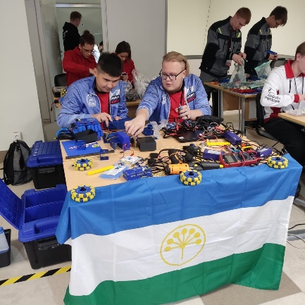
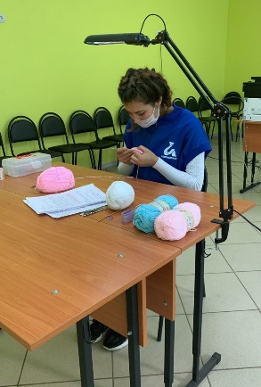
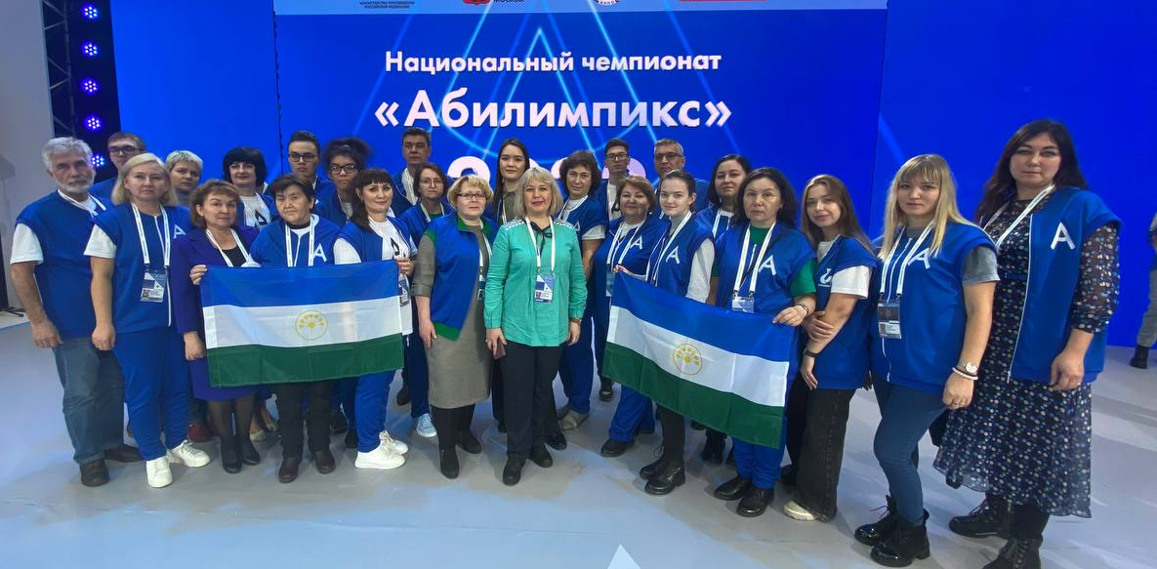
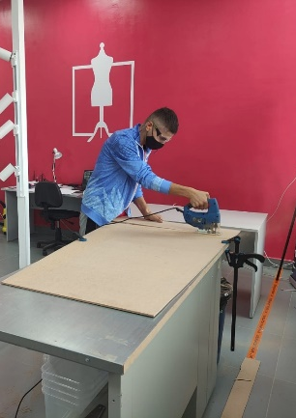
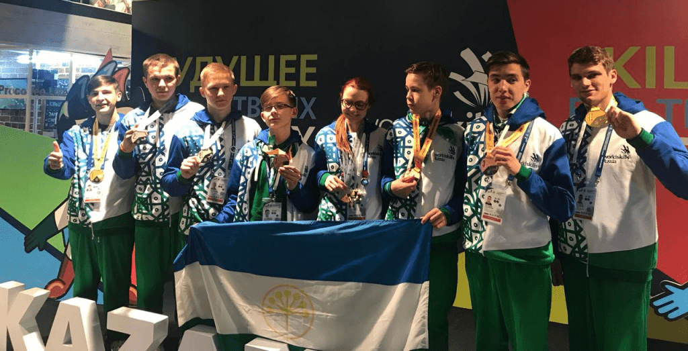
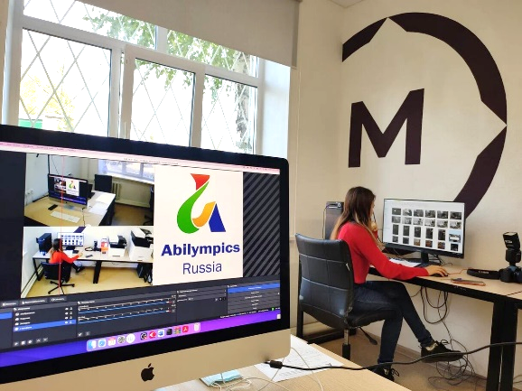
РАЗВИТИЕ ЧЕМПИОНАТНОГО ДВИЖЕНИЯ
Чемпионат по профессиональному
мастерству «Профессионалы»,
Чемпионат высоких технологий
Национальный чемпионат профессионального мастерства среди инвалидов и лиц с ОВЗ «Абилимпикс»

Slide 12
РЕГИОНАЛЬНЫЕ ПРОЕКТЫ, РЕАЛИЗУЕМЫЕ В 2023 ГОДУ
Комплексный капитальный ремонт учебных корпусов и общежитий колледжей
Присуждение гранта преподавателям, мастерам производственного обучения колледжей, увеличение до 20 единиц
Гранты колледжам в целях модернизации их материально-технической базы - в размере 30 млн. рублей 3 колледжам
Рейтинг эффективности деятельности колледжей – гранты в размере 1 млн. рублей 5 колледжам
Увеличение стипендий Главы Республики Башкортостан и стипендий имени Мифтахетдина Акмуллы до 5 тыс. рублей
10 грантов Главы Республики Башкортостан за достижения в области СПО по итогам года в размере 1 млн. рублей

